Slide 1


软件工程课程综合实践汇报
小米便签阅读与维护
计算机科学与技术学院
组长：崔艺
2025年6月8日
组员：崔博宁 刘忻怡 卢玥含 李晓娟

Slide 2

目 录
开源代码阅读
01
Open source code reading
CONTENTS
代码质量分析
02
Code quality analysis
开源代码维护
03
Open source code maintenance
总结
04
Summary
明德至善 弘毅兴邦

Slide 3

01
开源代码阅读
Open source code reading

Slide 4

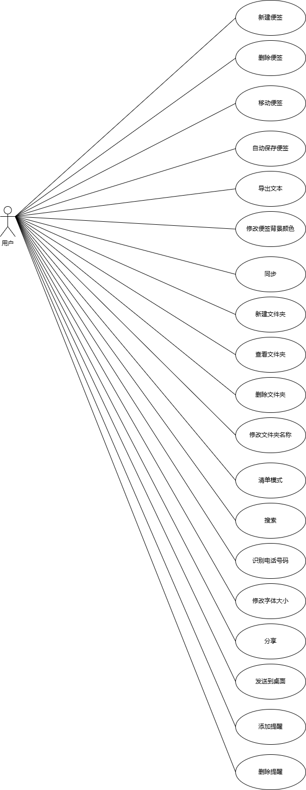
泛读小米便签
同步功能
用户通过界面层触发同步功能，界面层与业务层交互进行同步操作，在同步过程中从模型层中获取处理同步任务相关的数据，模型层中封装的数据是从数据层获取的相关原始数据，业务层执行的同步操作完成后反馈到界面层，界面层向用户展示同步状态与结果
小米便签体系结构图
小米便签用例图
Notes:
体系结构中各层、各包的主要职责
界面层：为用户提供交互式的操作界面
ui:负责用户界面的展示和交互，包括主界面（NotesListActivity）、便签编辑界面（NoteEditActivity）、闹铃提醒界面（AlarmAlertActivity）等，以及下拉菜单、日期时间选择等组件，处理用户操作并与业务层和数据层交互，实现便签的管理和操作。
widget:提供桌面挂件功能，通过NoteWidgetProvider类及其不同尺寸的子类（如NoteWidgetProvider_2x、NoteWidgetProvider_4x），在桌面上显示便签的基本信息，方便用户快速查看和访问便签，与ui包中的主界面等存在数据交互和关联。
res:存储和管理各类资源,构建基础用户界面
业务层：链接界面层和模型、数据层，进行数据交换的交互，然后把结果返回给界面层
tool:提供工具类辅助开发，如BackupUtils用于数据备份和恢复；DataUtils封装了便签数据的常用处理操作；GTaskStringUtils在同步过程中处理字符串相关操作；ResourceParser用于获取界面元素资源，为其他包提供资源支持。
gtask.remote:实现与Google任务服务的交互，同时提供同步服务和异步任务处理，确保本地和远程数据的同步。包括登录账户、创建和任务列表、添加删除结点、提交更新、获取任务列表等操作
gtask.exception:定义了在同步过程中可能遇到的异常，如动作失败异常和网络异常失败异常，用于错误处理和提示。
模型层：对小米便签的单个便签项建模，提供单个便签项的基本功能和服务
model:定义单个便签的基本数据，如单个便签项（Note）和当前活动便签项（WorkingNote），用于在应用程序中表示和传递便签数据，是业务逻辑处理和界面展示的基础。
gtask.data:处理同步服务的相关数据，如处理数据库的基本数据，如存储同步任务的元数据、管理同步任务结点、处理数据库中的基本数据和便签数据等，以及将同步动作包装成JSON对象进行数据传输。
数据层：存储小米便签的相关数据
data:存储并管理便签相关数据，如便签数据、联系人数据等如NotesDatabaseHelper）实现对数据的增删改查操作，为其他层提供数据支持。
包之间的关系
ui包和widget包依赖res包，res包为ui包提供资源构建界面，为widget包提供资源在创建桌面挂件时展示便签信息，与tool包交互提供资源并让其他包使用
gtask.remote包依赖tool包和gtask.exception包，gtask.exception包提供同步异常的处理，tool包提供字符串处理，与model交互涉及便签数据模型的转换，如将Note对象转换为合适格式传输，接收数据时再转换为Note对象更新模型层。与gtask.data交互获取同步任务数据
data包为gtask.data包提供同步相关数据，为model提供封装单个便签的原始数据

Slide 5
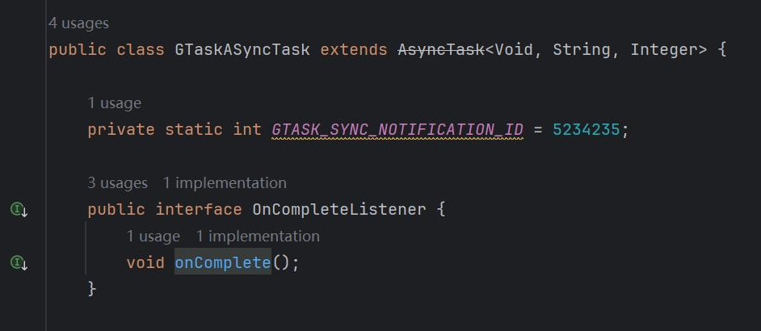
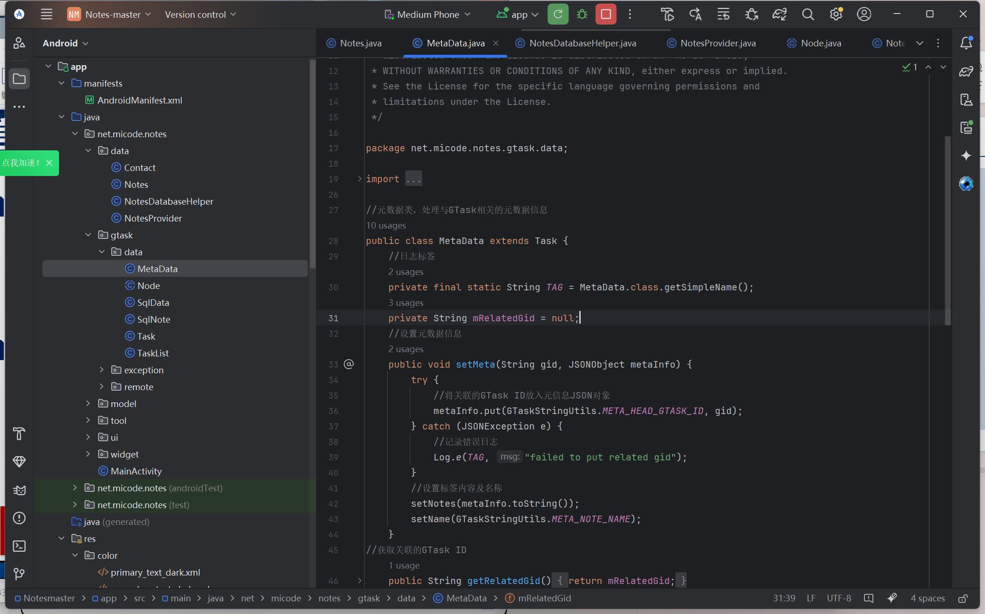
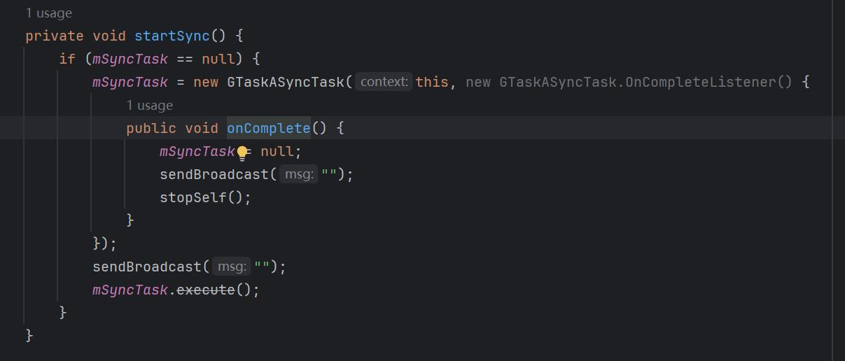
精读小米便签-软件设计原则
抽象与逐步求精
gtask.remote.GTaskASyncTask抽象定义了完成同步便签到服务器后通知任务状态的监听接口，但未实现具体逻辑，之后在remote.GTaskSyncService细化实现具体的完成同步便签的功能
信息隐藏
模块所含的信息对不需要这些信息的模块不可访问，模块间仅仅交换那些为完成系统功能所必需交换的信息
如gtask.data.MetaData中只提供对外接口，setMeta()设置便签的元数据信息；不提供内部实现细节，如mRelateGid即关联的同步ID设计为不可访问
模块化，高内聚度、低耦合度
将功能划分为独立的模块，遵循分层结构，降低耦合度，提高代码可维护性。
如其中data包负责存储和管理数据，与业务操作划分开，独立为单独的模块
gtask包处理同步任务，内部进一步划分为data,remote,exception子模块，进行同步数据管理、远程交互、异常处理，体现高内聚和低耦合
Notes:
基本原则：
抽象与逐步求精
模块化，高内聚度、低耦合度
信息隐藏
多视点和关注点分离
软件重用
迭代设计
可追踪性
模块：包、子系统、构件、类、方法等等

Slide 6
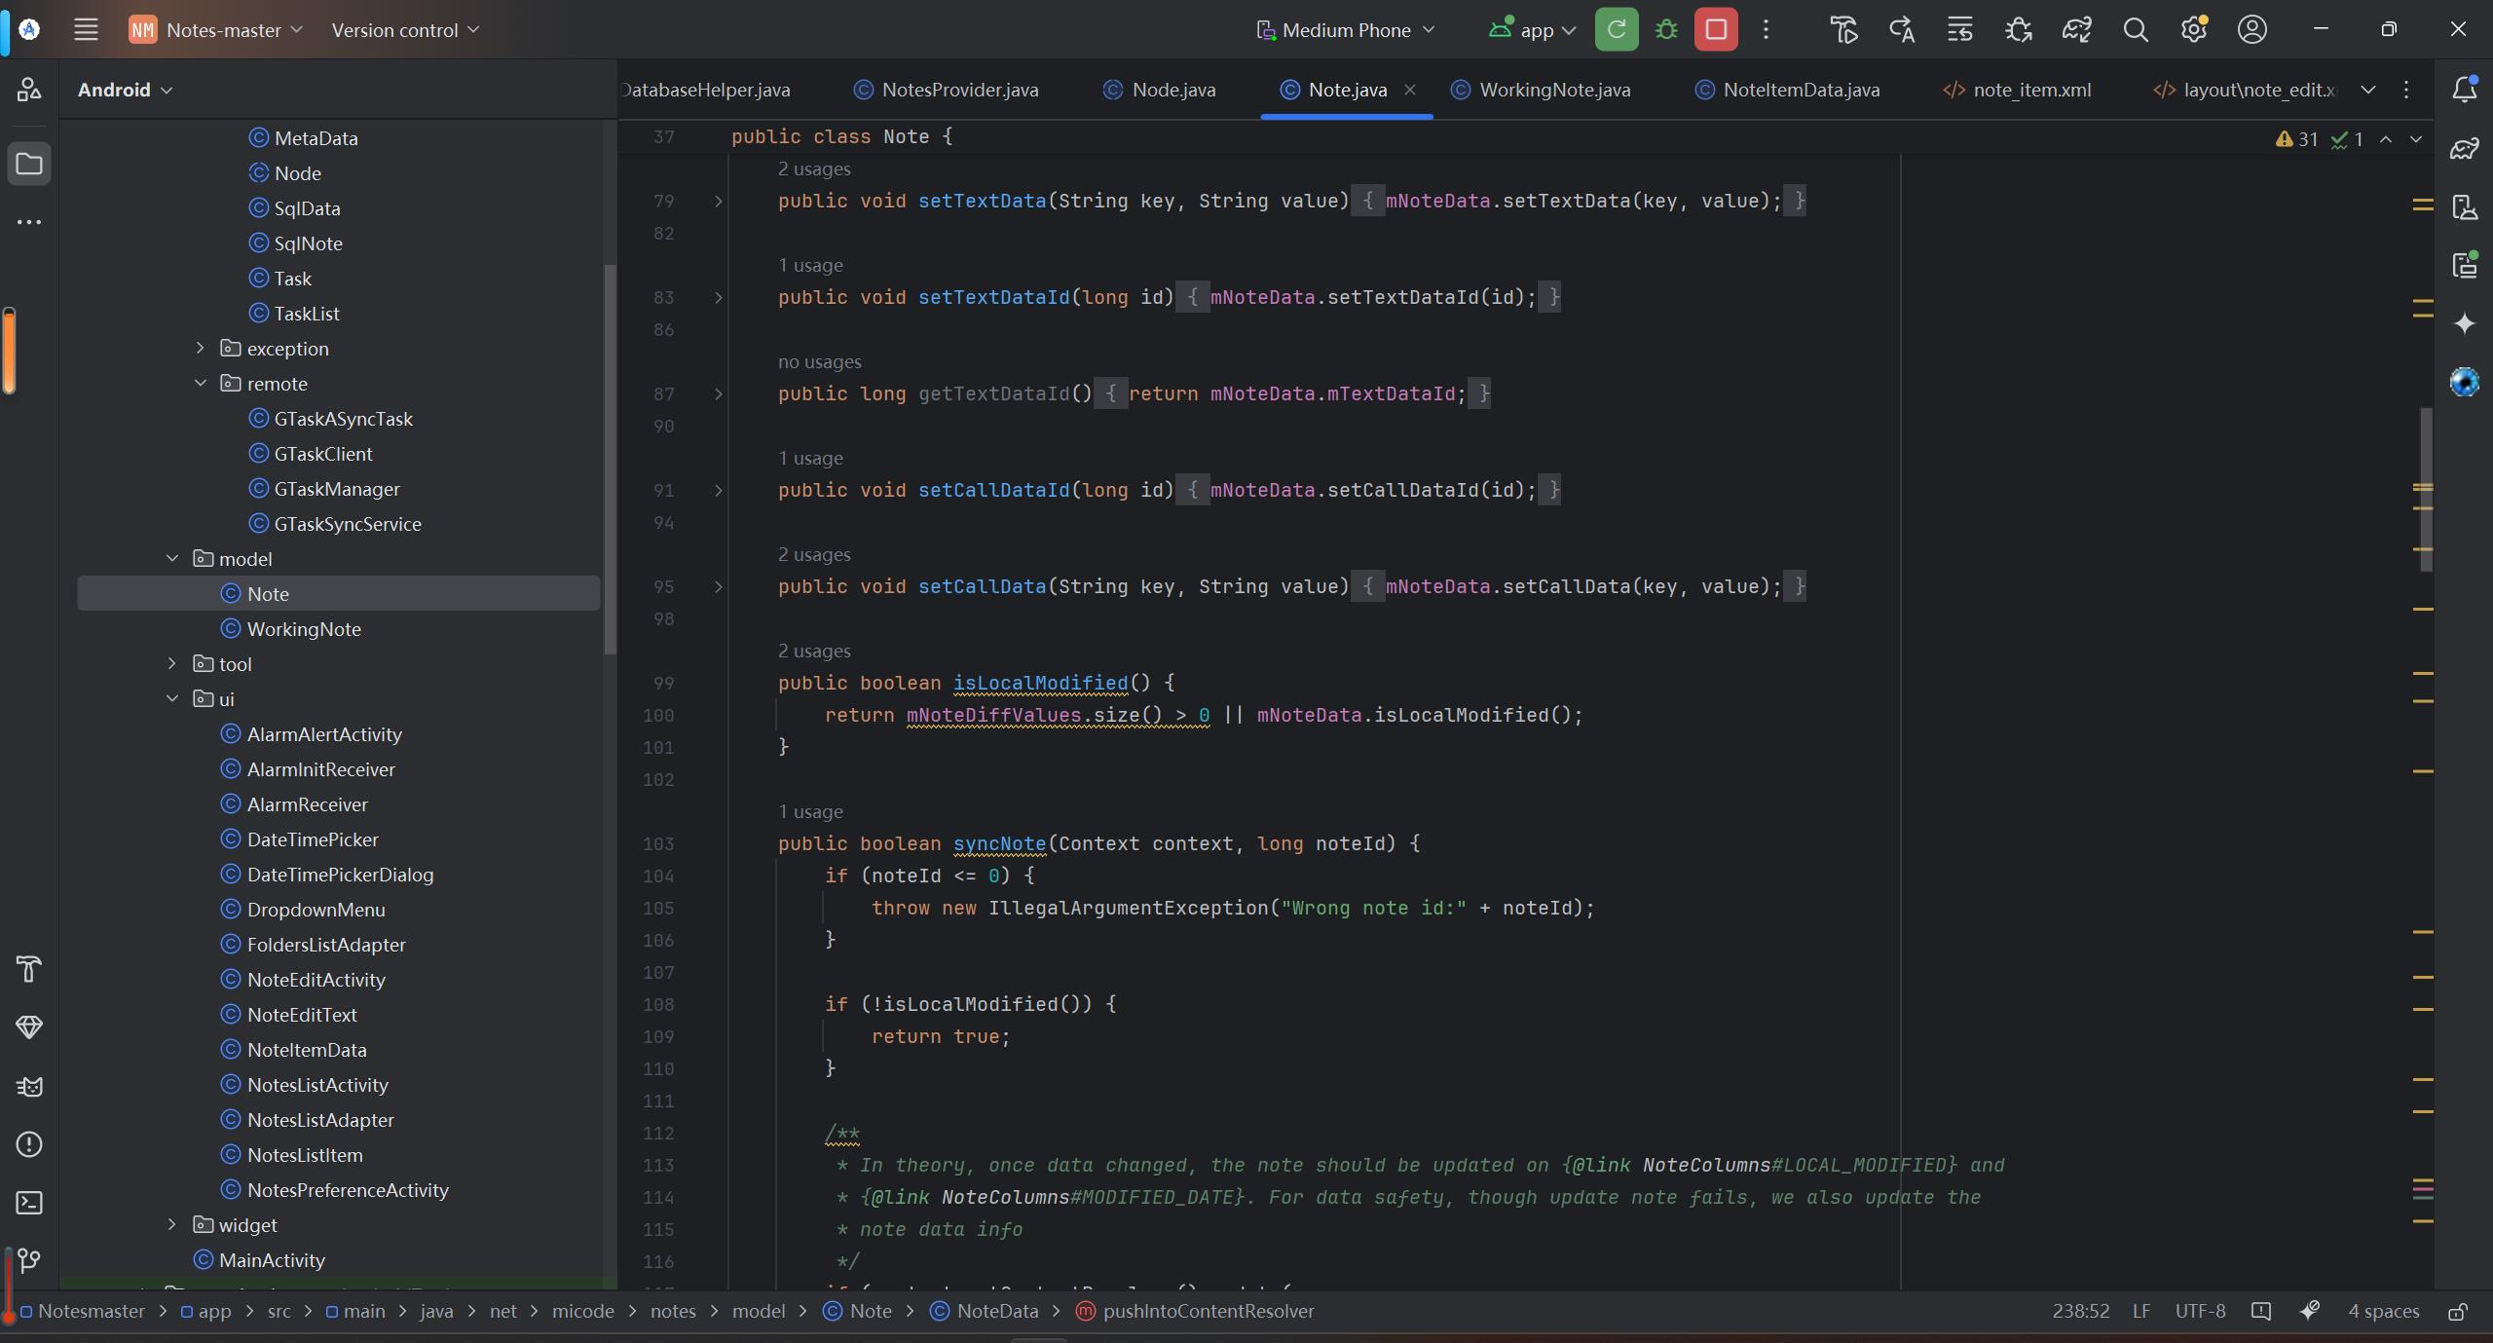
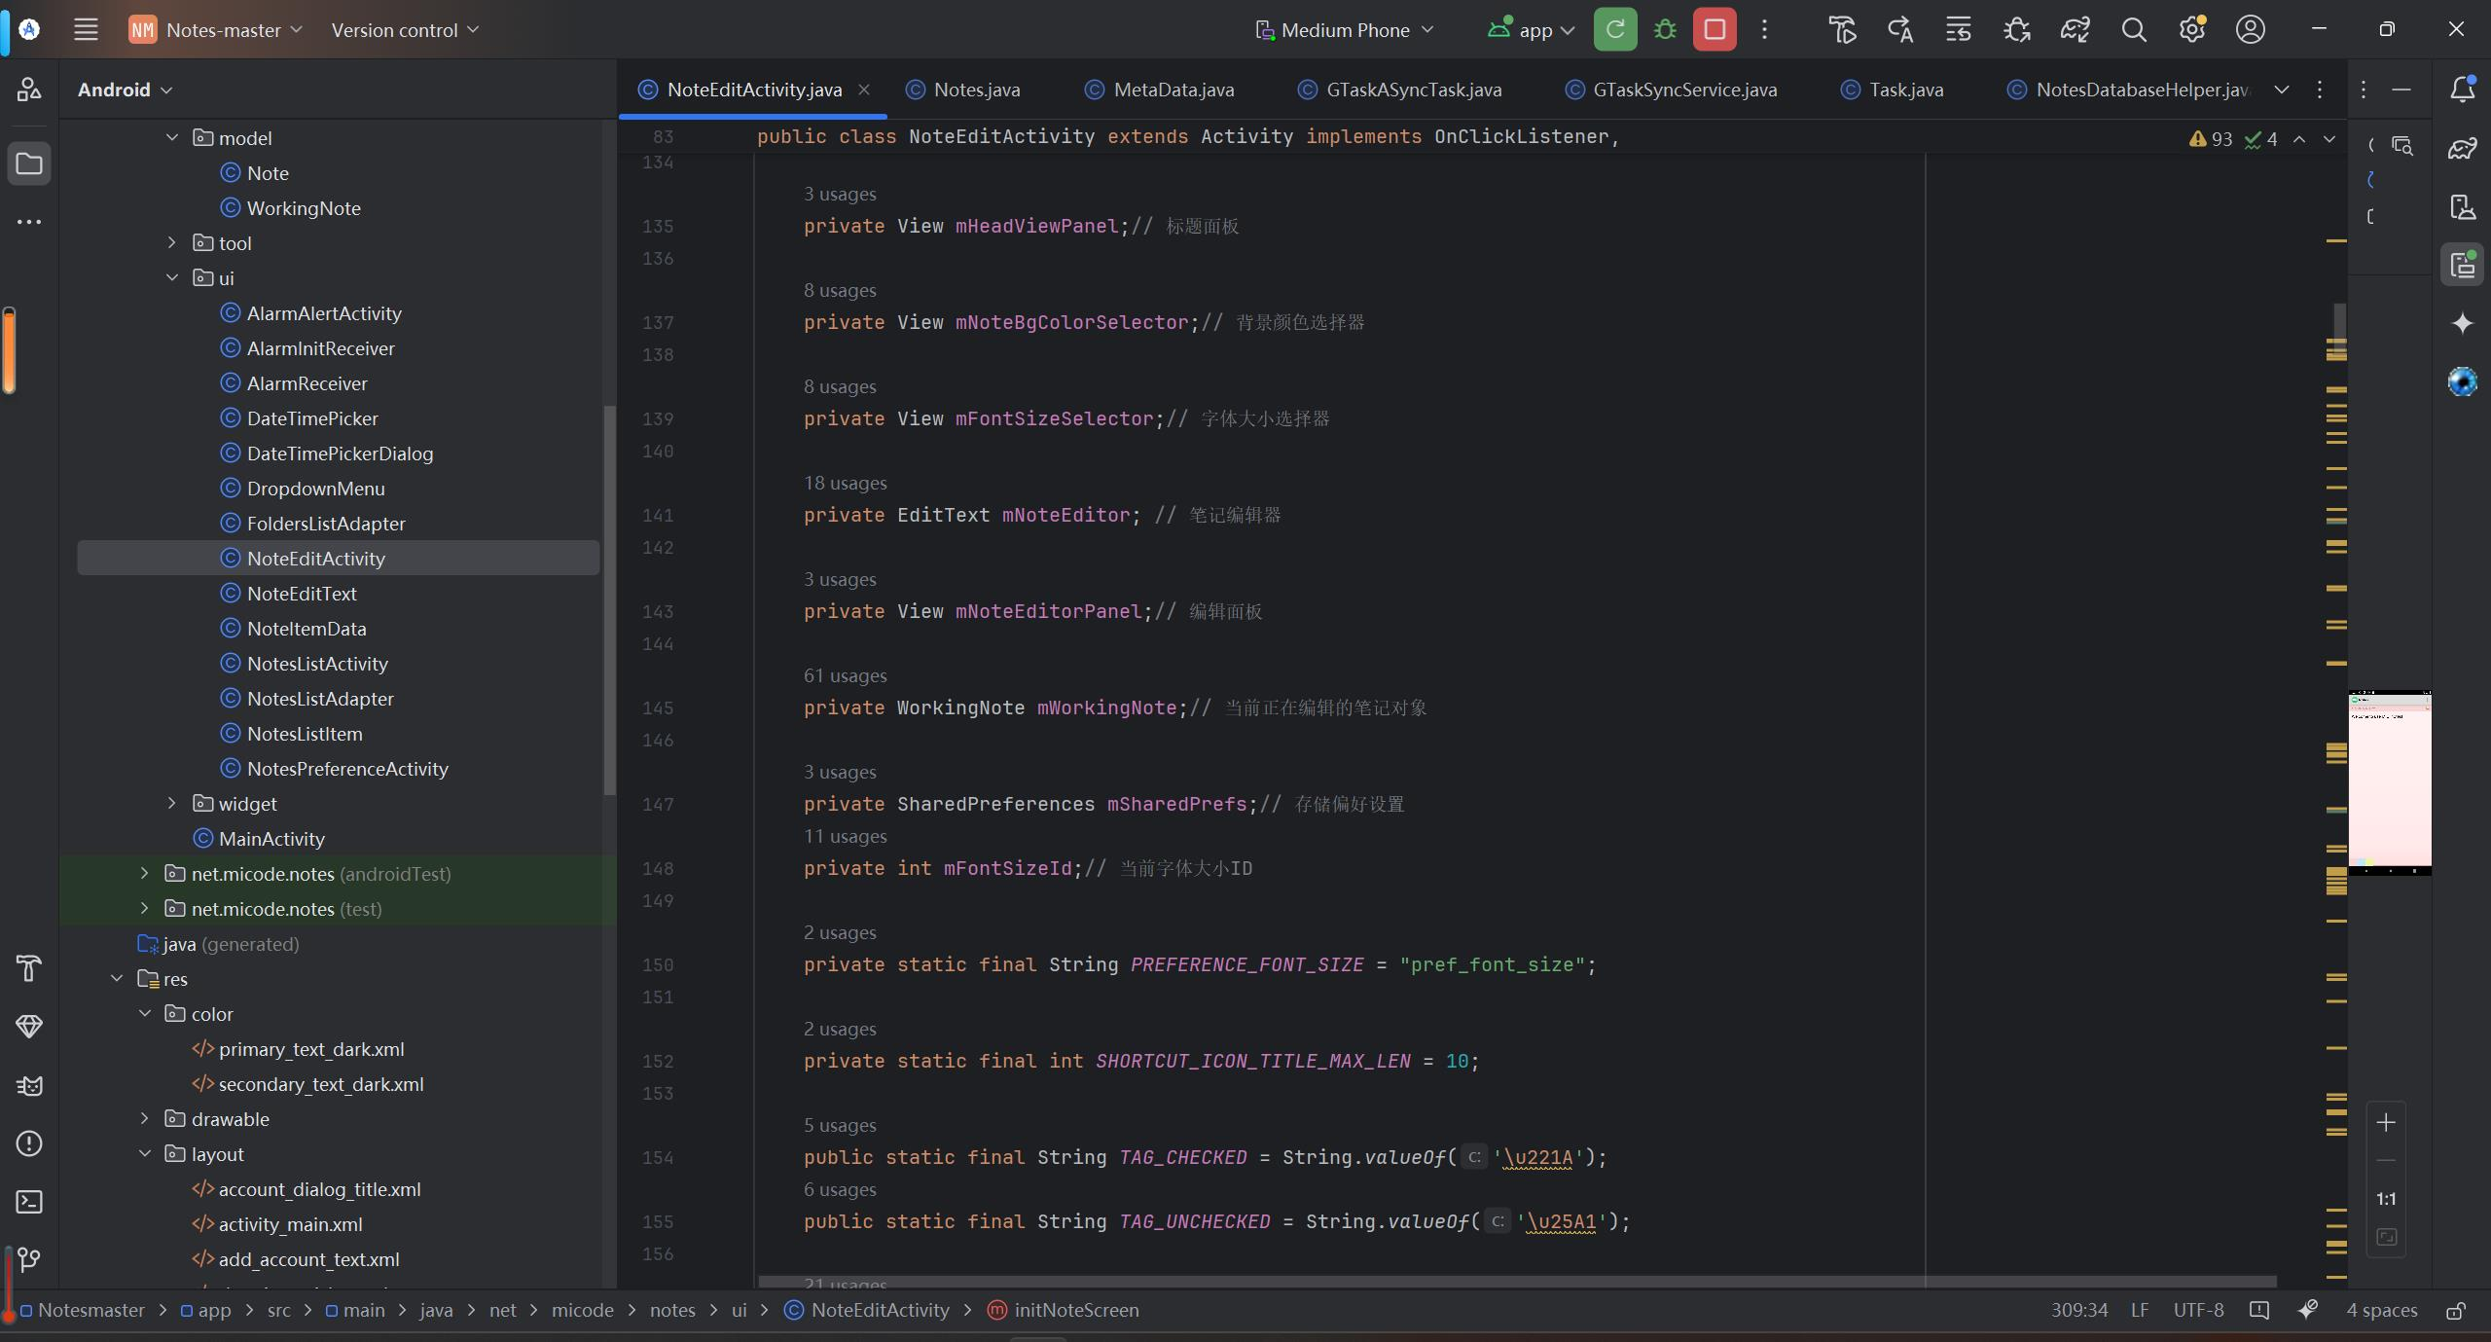
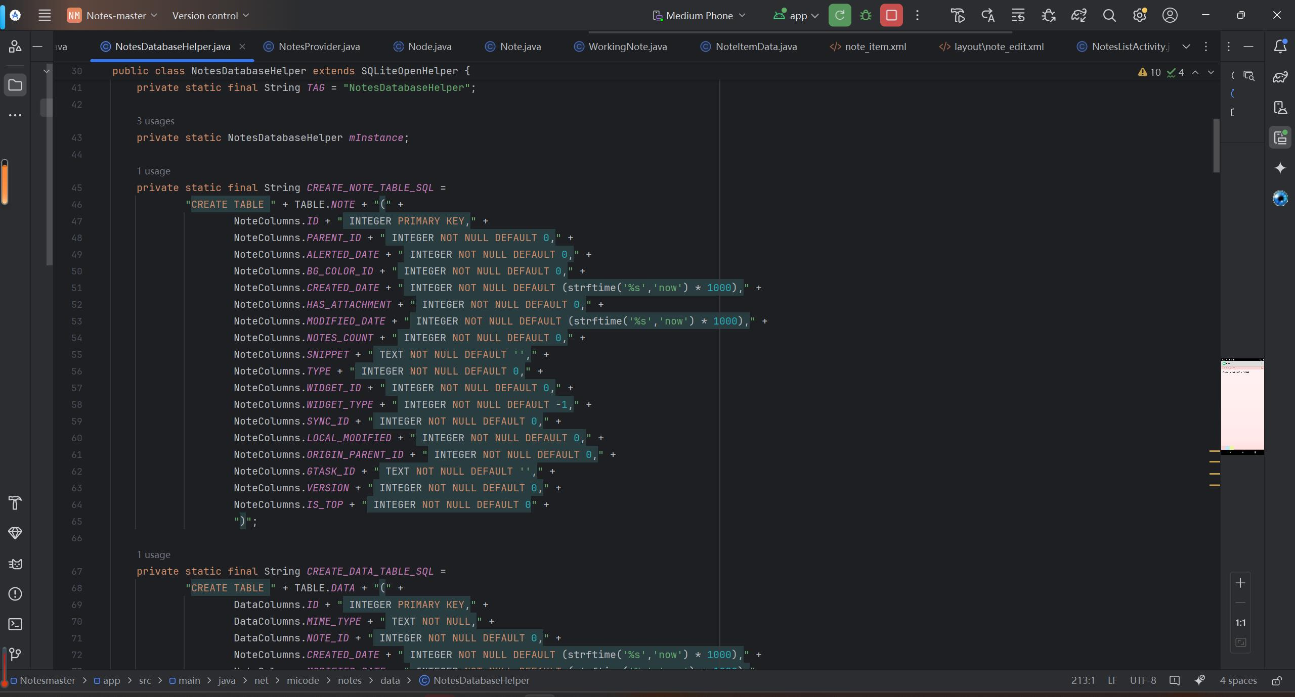
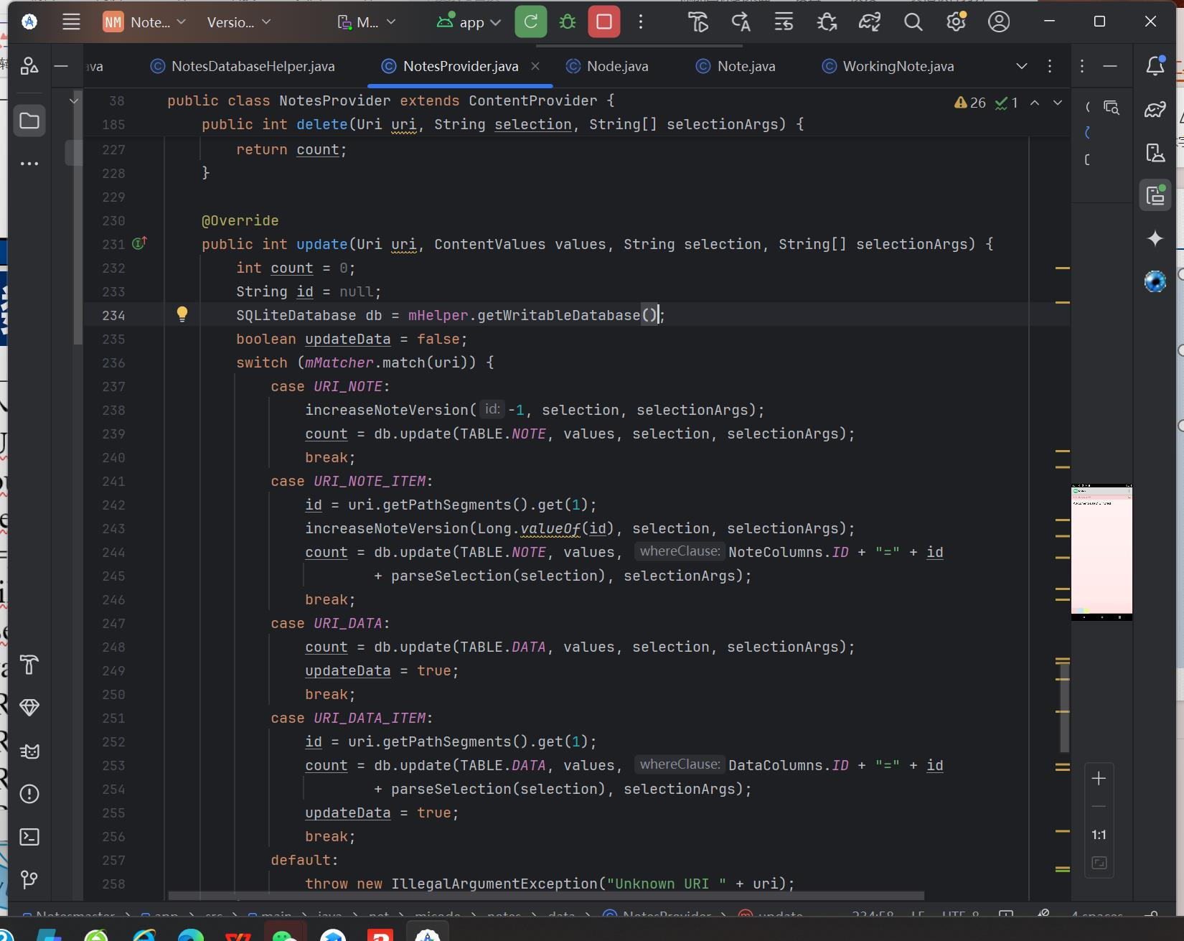
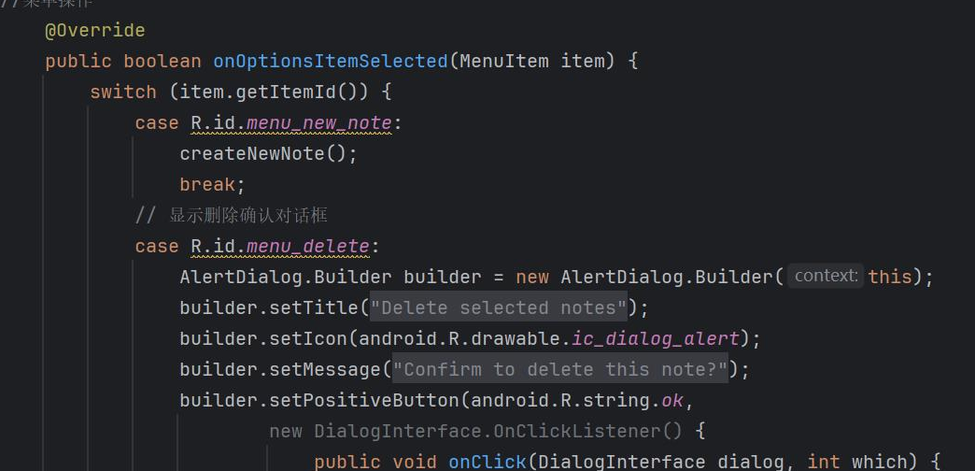
精读小米便签-编程技能
编写数据设计代码
创建相应的数据库关系表格及其内部的各个字段选项等来定义数据库中的数据和记录；如data.NotesDatabaseHelper中创建数据库表note
编写相应的程序代码来操作数据库，进行增删查改；如data.NotesProvider中update更新data和note表
编写实现类的代码
在编写实际类时需要将设计信息，即设计模型中包括的可见性、类名、属性、方法等直接转换为用程序设计语言表示的实现结构和代码
如model.data中Note类直接定义的方法setTextData()设置笔记数据中的文本信息
编写用户界面代码
编写界面类属性代码以定义界面设计元素；编写界面类的方法以对界面操作或者对界面事件进行响应处理
如ui.NoteEditActivity定义了界面的动态元素，输入元素等和对界面操作后的界面响应方法

Slide 7
02
代码质量分析
Code quality analysis

Slide 8
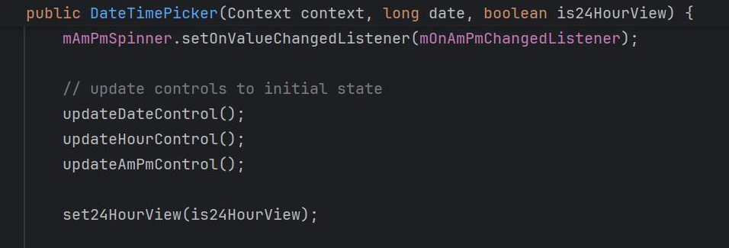
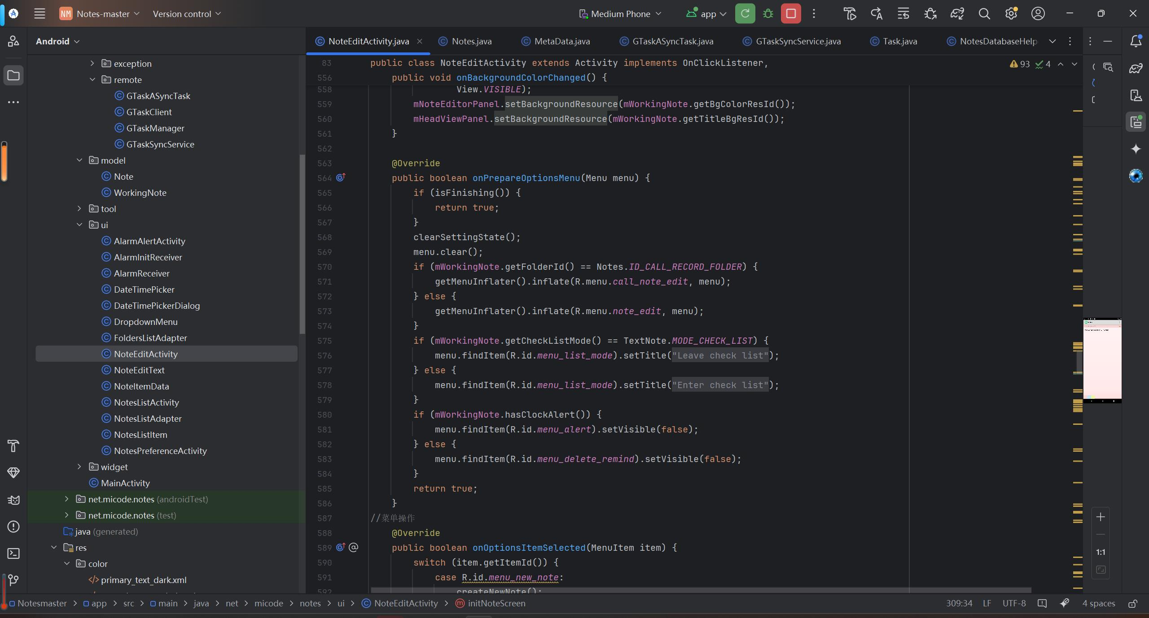
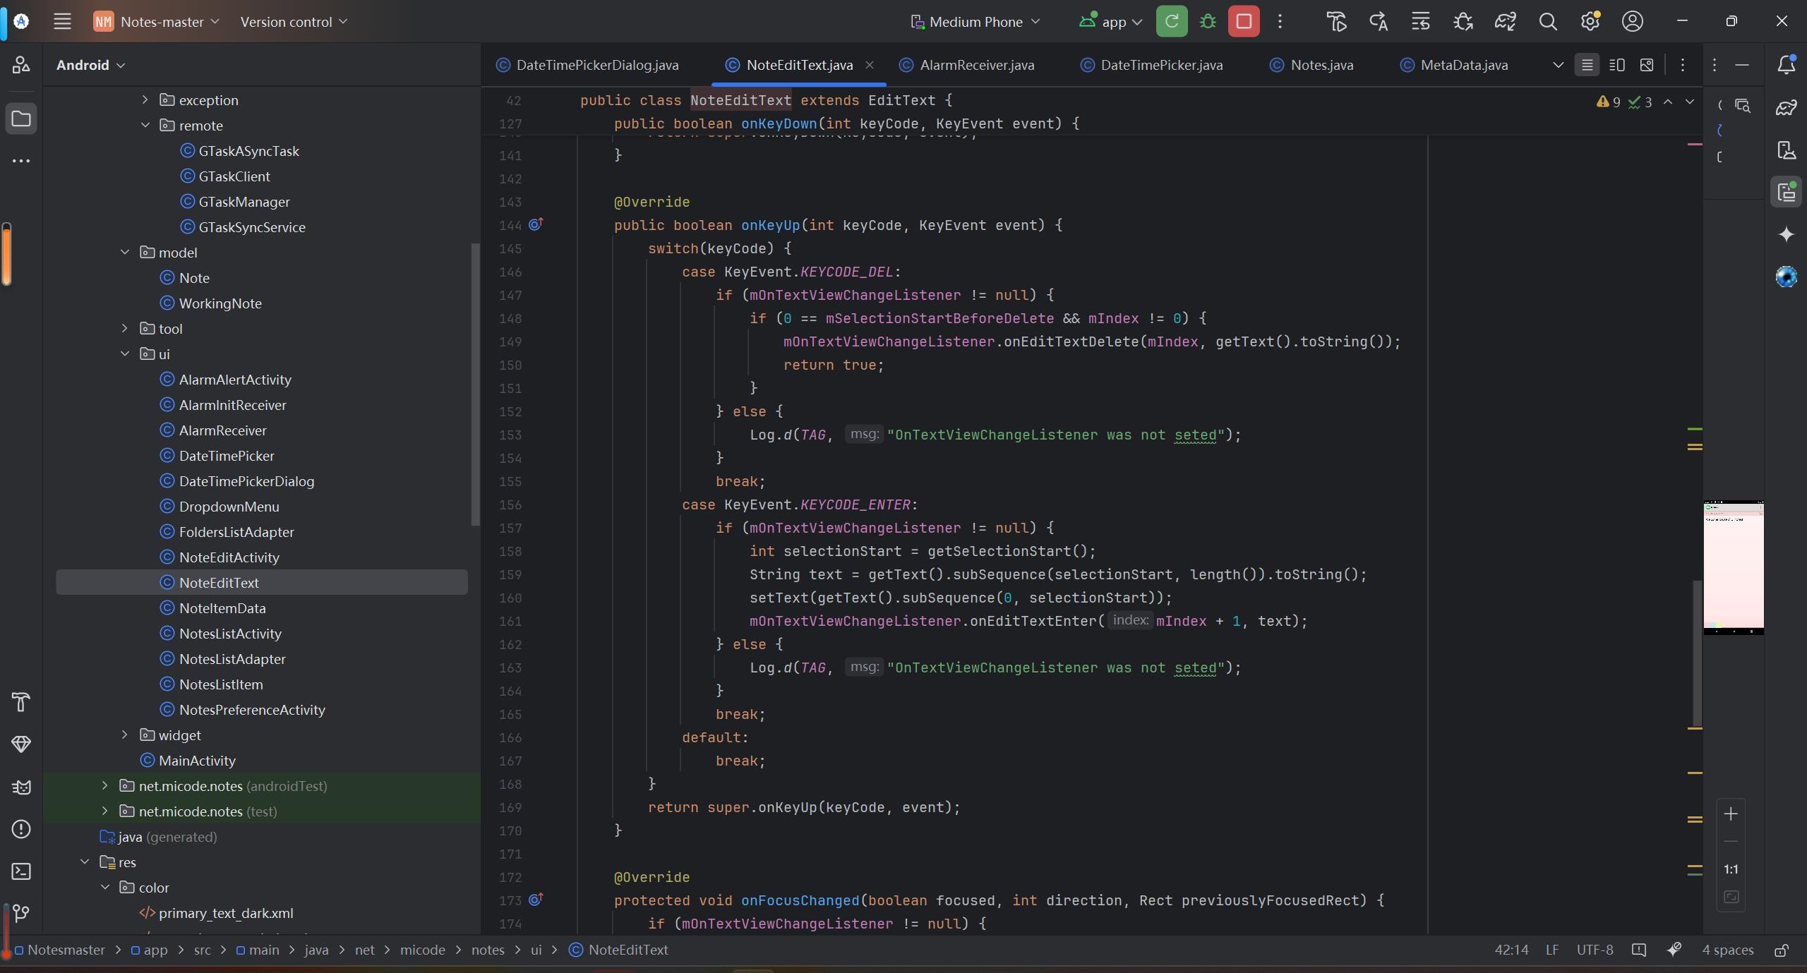
人工分析代码质量
命名规范
变量及函数采用了一目了然，有意义的命名方式
如model.Note中setTextData()：设置笔记数据中的文本，setCallData():设置通话笔记数据中的文本
代码格式化，代码布局
结构整洁，代码缩进及符号，括号，注释遵循编码风格，"if-else"结构中，'else'关键字后紧跟大括号，没有额外的空行或空格，使得代码紧凑而整洁，增强代码可读性。
代码注释
注释精简，说明了部分程序的注意事项和功能，但注释过少，不够全面，导致阅读分析代码困难

Slide 9
03
开源代码维护
Open source code maintenance

Slide 10
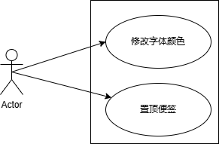
开源软件维护新增功能描述
新增功能描述
置顶便签：用户通过点击置顶按钮可将所选文档置顶
修改字体颜色：用户长按便签内容，并拖动选择文字区域进行修改字体颜色
新增功能用例图

Slide 11
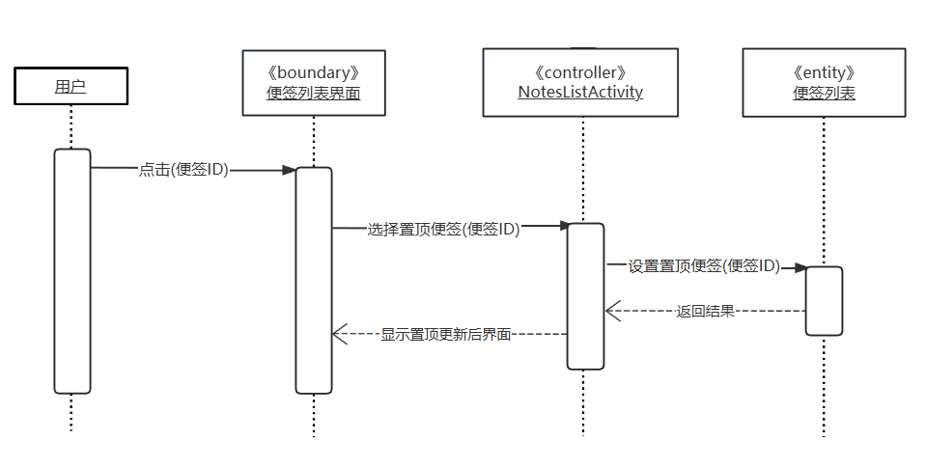
开源软件维护需求分析
置顶便签用例描述
用例名称: 置顶便签
功能:用户置顶便签
执行者:用户
触发条件:用户点击标签的置顶按钮
前置条件:列表中已经存在便签
基本交互动作过程：系统将用户选择的便签置顶，并将其他便签取消置顶
扩展交互动作过程：无
后置条件:置顶便签在列表最前
业务规则:无
非功能需求:无
置顶便签用例分析顺序图

Slide 12
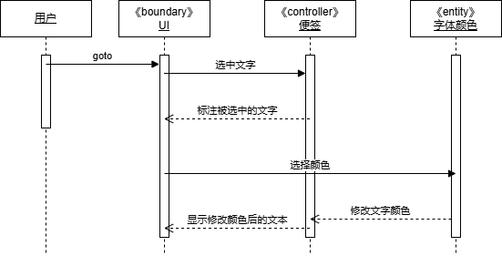
开源软件维护需求分析
修改字体颜色用例描述
用例名称: 修改字体颜色
功能:用户选择要修改的字体区域并修改该区域的字体颜色
执行者:用户
触发条件:用户选中文字
前置条件:用户已打开一个便签
基本交互动作过程：
1、系统获取文字区域的颜色
2、用户选择修改的文字颜色
3、系统修改用户选中的文字的颜色
扩展交互动作过程：无
后置条件:便签中选中文字的颜色已修改为用户选择的颜色
业务规则:无
非功能需求:无
修改文字颜色用例分析顺序图

Slide 13
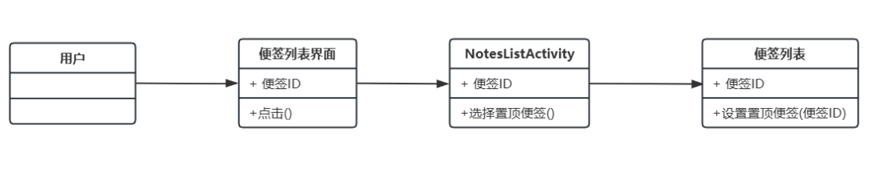
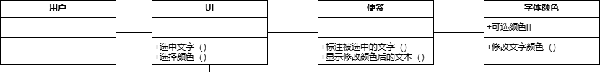
开源软件维护需求分析
分析类图
置顶便签用例分析类图
修改字体颜色用例分析类图

Slide 14
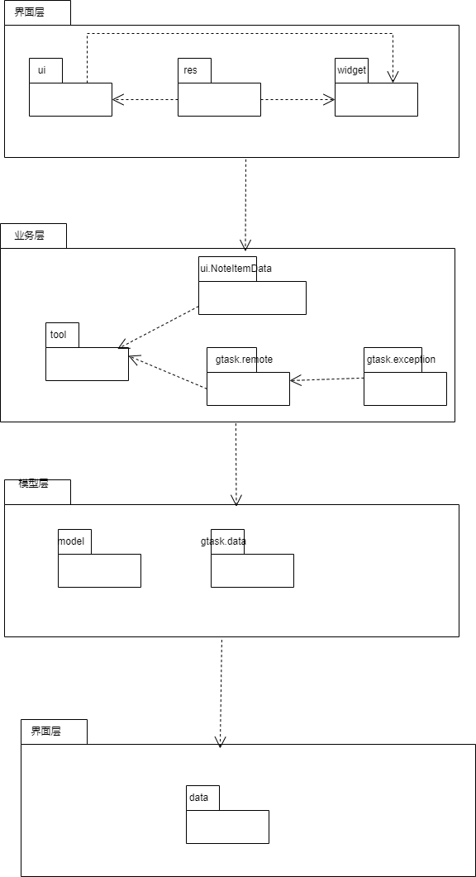
开源软件维护设计
体系结构的设计及调整
调整目的是为了更好的维护置顶功能，首先在model包中增加了HtmlUtils类解析Html其次，调用置顶功能的过程中发现在ui.NoteItemData类中直接和模型层交互获取数据，与模型层和数据层关系更紧密，因此将这个类放入业务层
Notes:
修改文字颜色：在NoteEditActivity添加setTextColrForSelection作为主要方法；修改了getWorkingText，当处理普通笔记获取编辑器中的富文本内容（除纯文字以外，包括样式信息的文本格式如字体大小颜色），并转换为HTML格式便于存储和传输（表示富文本的所有样式）；onClick,添加了用户点击不同颜色按钮执行的操作,在InitNoteScreen中添加了HTML解析的方法，调用了新增的HtmlUtil类；为获取让文本内容的getWorkingText执行2个功能（修改文字颜色和转换到清单模式）,将清单模式提出来作为一个方法buildCheckListContent
置顶文档：在NoteListActivity添加setNoteTop作为主要方法；在ui.NoteItemData类中添加文档列表置顶状态列，调用功能的过程中发现在ui.NoteItemData类中直接和模型层交互获取数据，因此初步想法让该类放入业务层，然后与模型层交互后获取便签信息

Slide 15
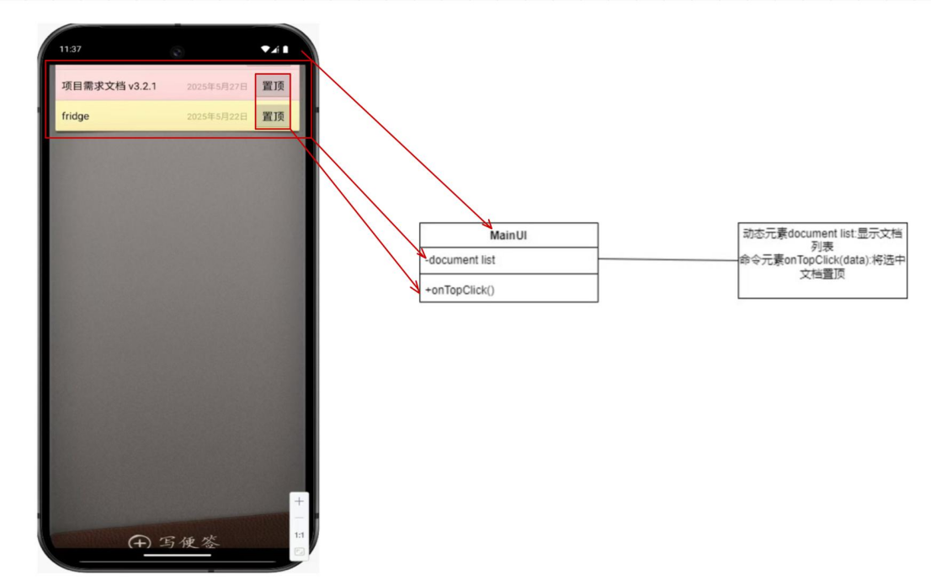
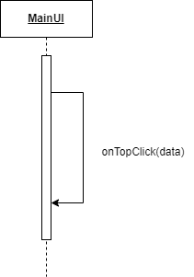
开源软件维护设计
置顶便签用例界面设计
置顶便签用例界面设计类
置顶便签用例界面跳转

Slide 16
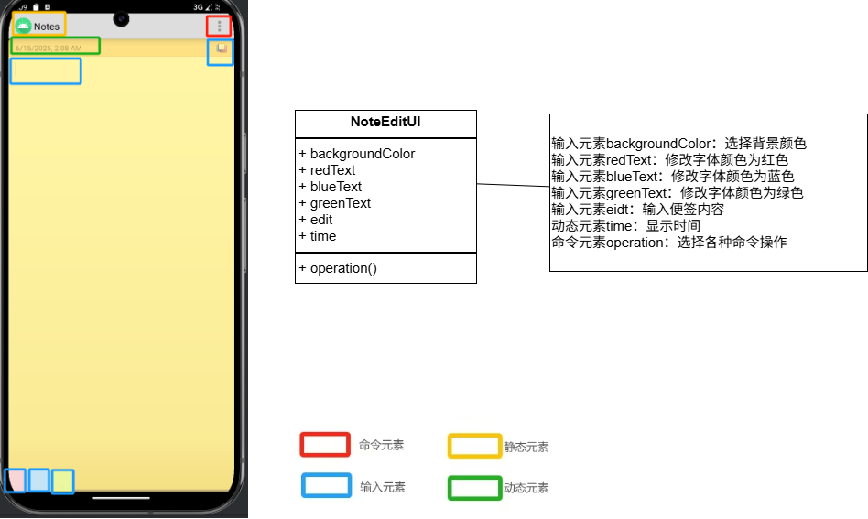
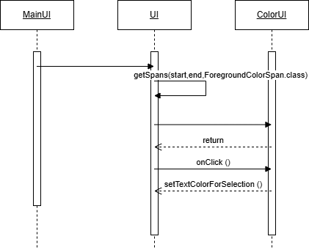
开源软件维护设计
修改字体颜色界面设计
修改字体颜色用例界面设计类
修改字体颜色用例界面跳转

Slide 17
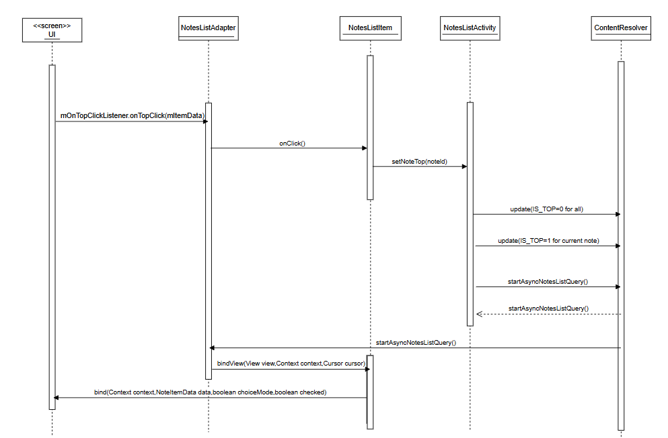
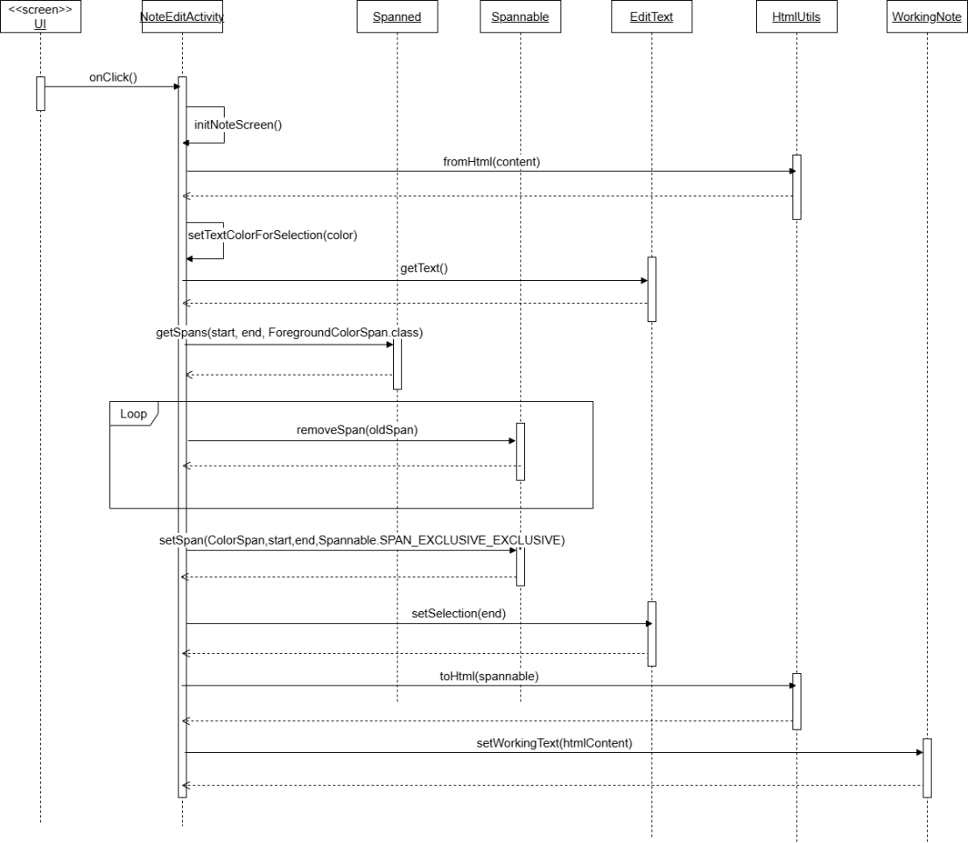
开源软件维护设计
用例设计
置顶便签用例设计顺序图
修改字体颜色用例设计顺序图

Slide 18
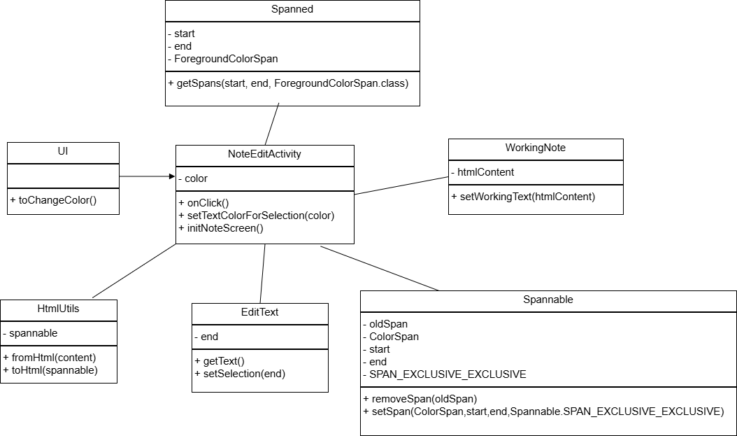
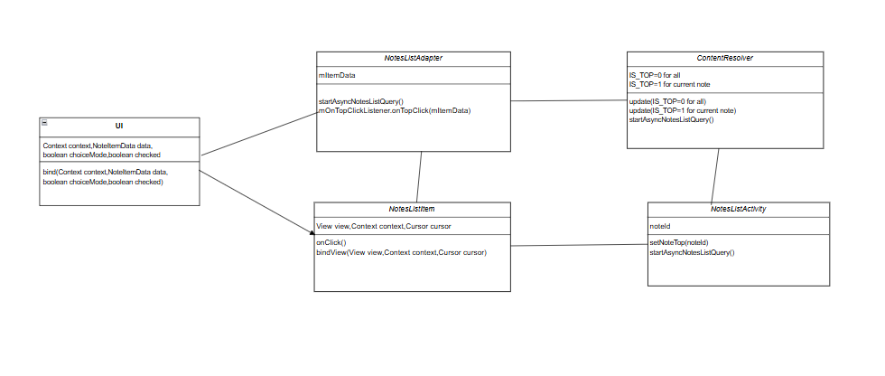
开源软件维护设计
类设计
置顶便签用例设计类图
修改字体颜色用例设计类图

Slide 19
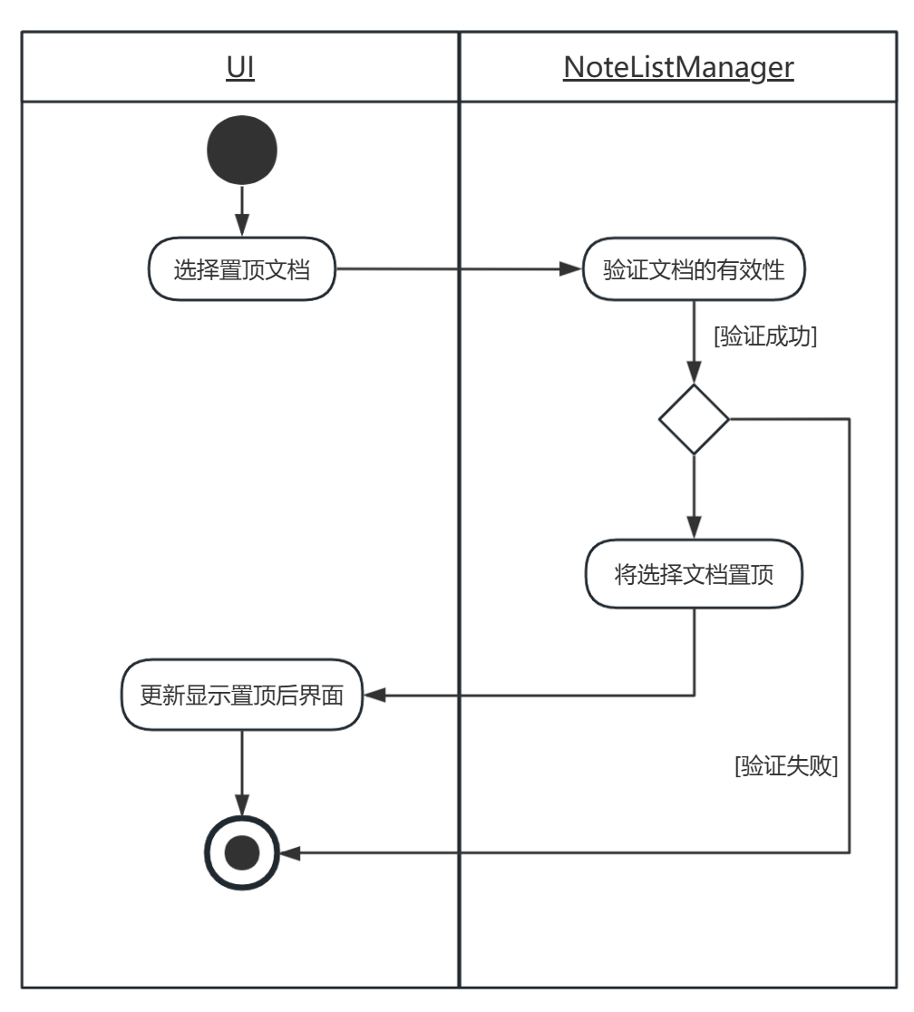
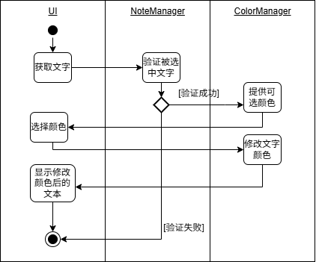
开源软件维护设计
类设计
置顶便签方法活动图
修改字体颜色方法活动图

Slide 20
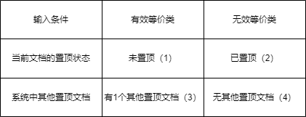
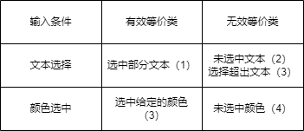
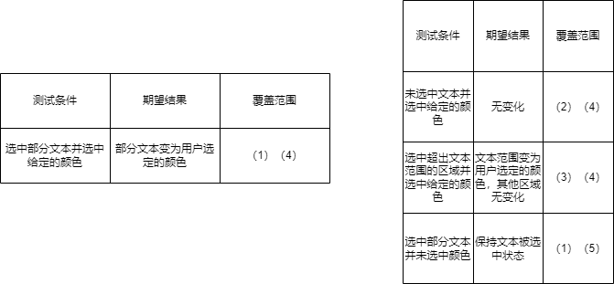
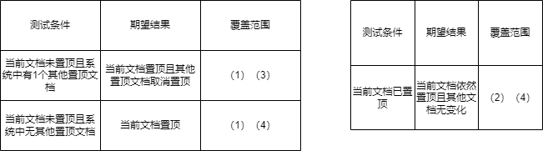
开源软件维护实现
置顶便签的黑盒测试
修改文字颜色的黑盒测试
Notes:
先做分析类，然后测试设计用例

Slide 21
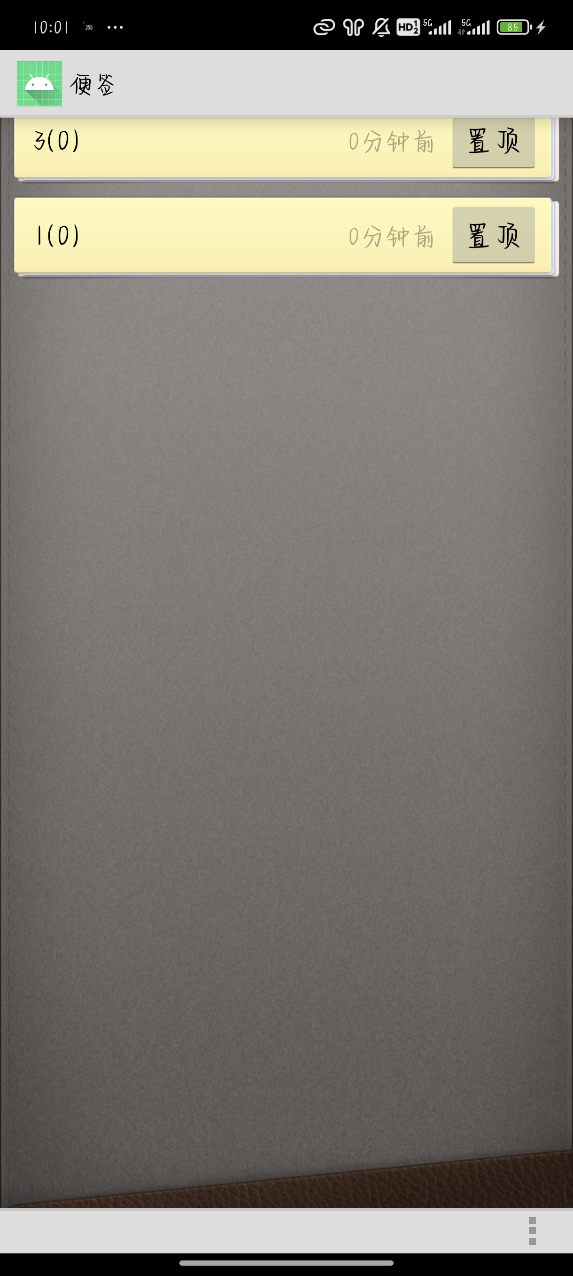
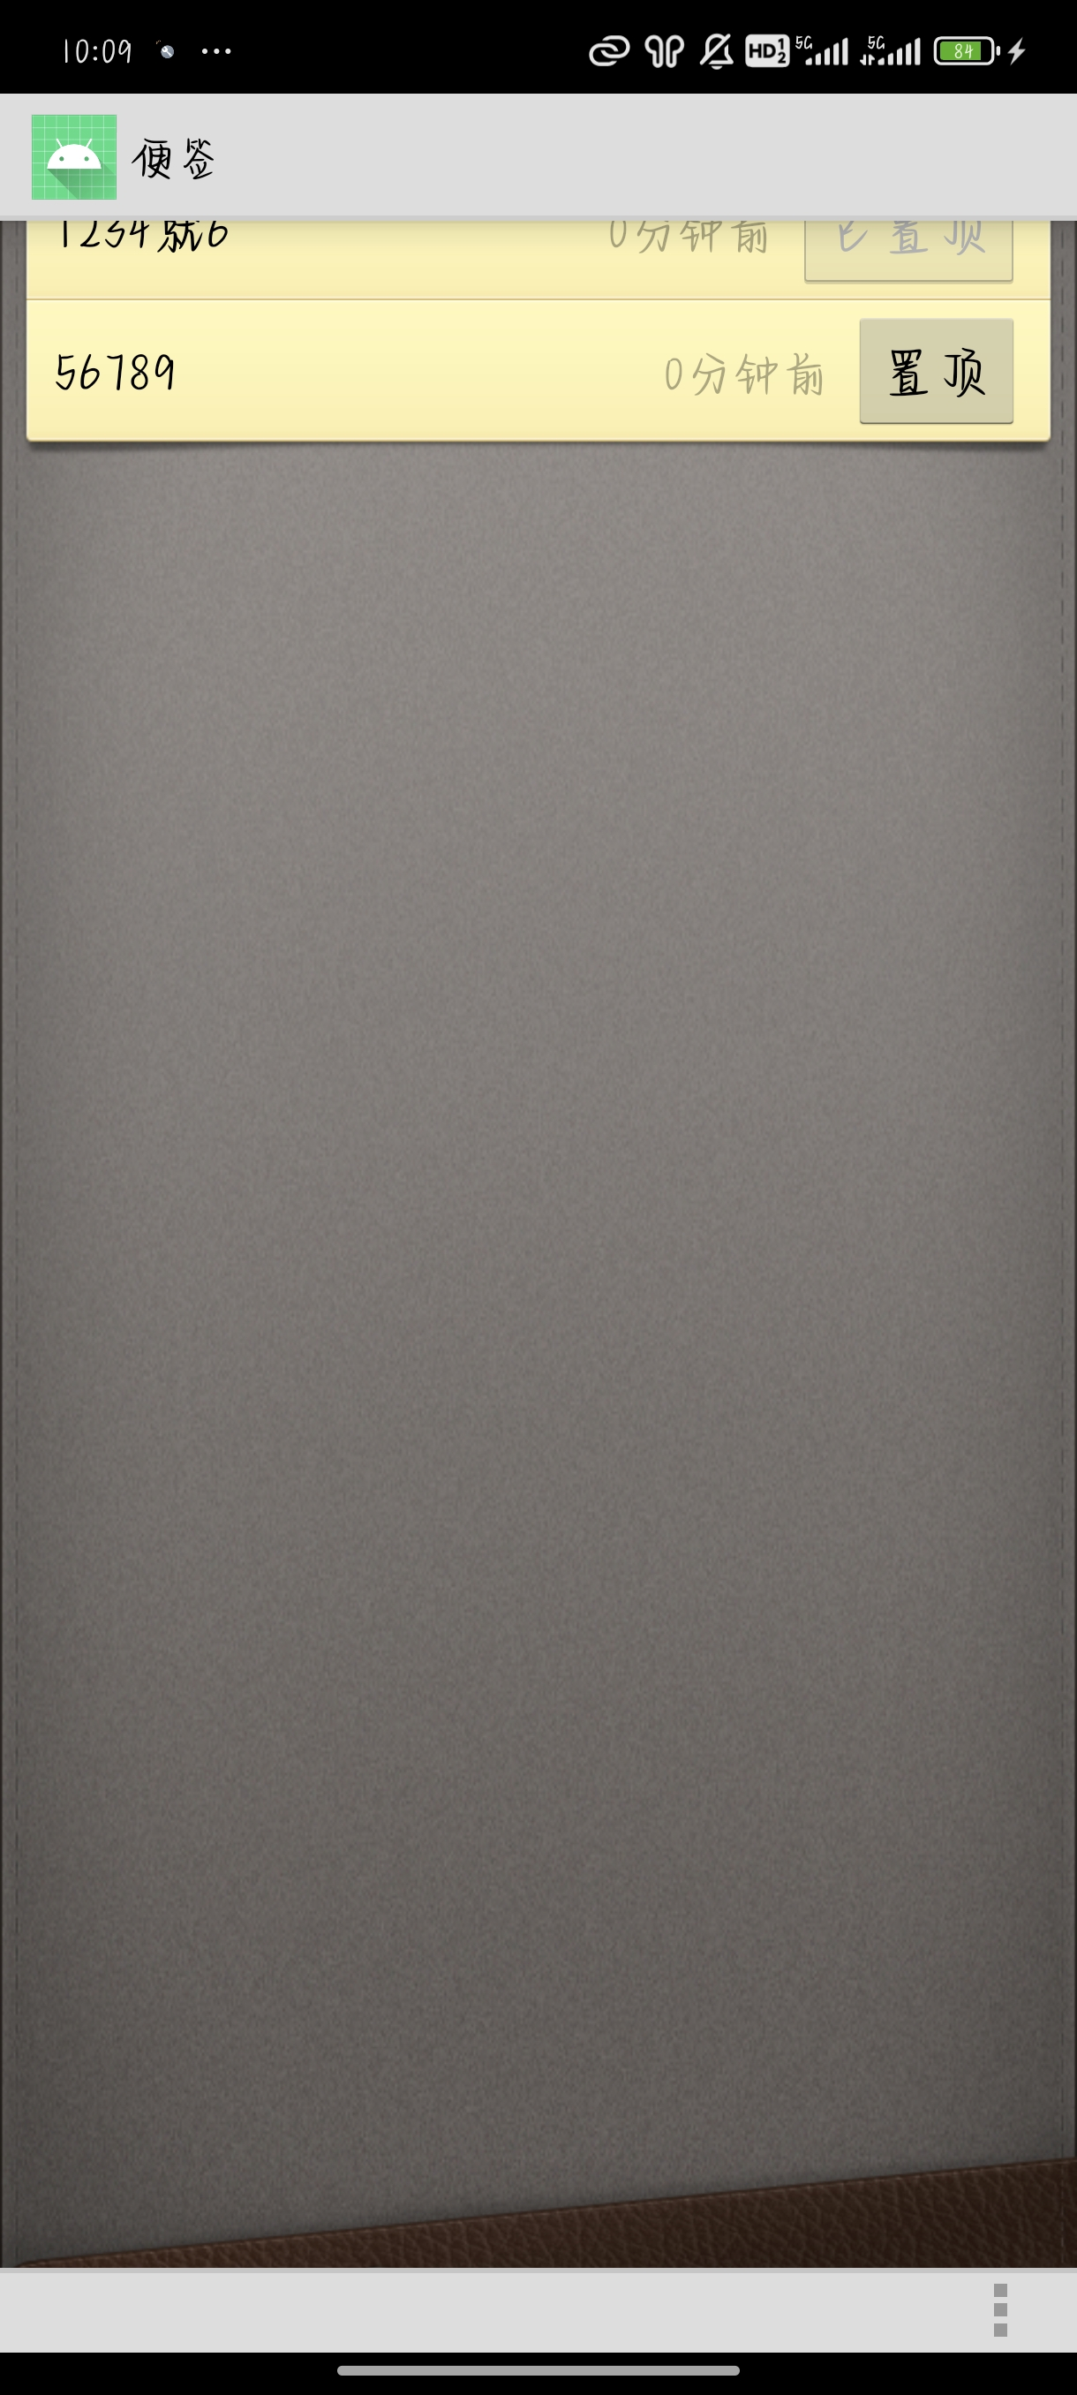
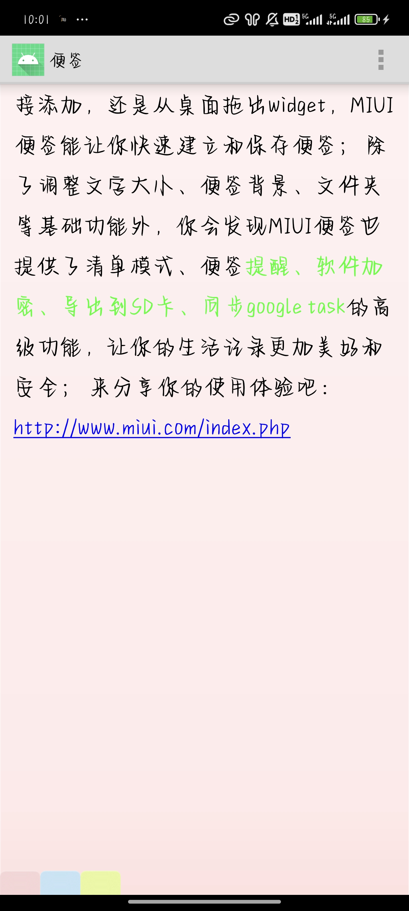
开源软件维护安装部署
置顶便签
修改字体颜色

Slide 22
04
总结
Summary

Slide 23
总结
代码阅读：首先，通过阅读代码，理解了小米便签中各个包及其包含的子包和其中类之间的关系和发挥的作用。并且体会到在分层的软件体系结构内各个模块的交互和约束。其次，在做类的关系图期间，进一步加深了对类的关系图的理解，深刻了组合和聚合的区别，即当整体消失时，组合关系的部分也会消失，聚合关系的部分不会消失。然后，在绘制用例图时，补充了绘制要求的遗忘点：左侧为主动执行者，中间为用例，右侧为被动执行者；扩展关系应该由扩展出的用例指向被扩展的用例。最后，用例描述应该注意，基本交互动作是不考虑任何例外，用户直接操作的情况，扩展交互动作是特殊情况出现即该动作异常的情况或者非典型应用场景，如果能被反复使用应该放在基本交互动作中作为子流程。
新增功能需求分析设计实现：通过新增2种功能，深入掌握了 Android 富文本处理的一些技术，如通过 Html.fromHtml() 兼容不同 Android 版本对文字颜色解析，确保文字颜色在保存后重新加载时正确还原。以及了解了界面组件的初始化与绑定，如通过 findViewById 获取按钮实例并绑定点击事件，确保 UI 组件与逻辑层正确关联。提升了界面交互设计、数据持久化和兼容性处理能力。明确产品需求（多便签置顶 /单便签置顶）是设计功能的前提，错误的假设会导致逻辑错误。

Slide 24
Thanks!
明德至善 弘毅兴邦

